Slide 1
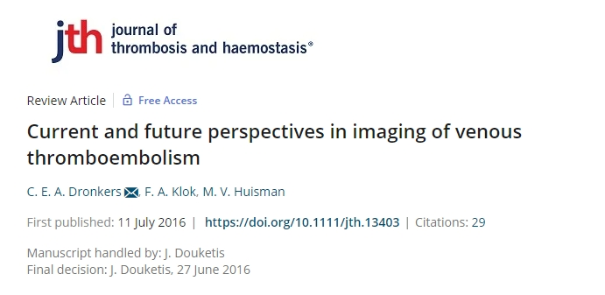
ФГБОУ ВО «Красноярский государственный медицинский университет им. проф. В. Ф. Войно-Ясенецкого» Министерства здравоохранения Российской Федерации
Кафедра Лучевой диагностики ИПО
Современные методы и перспективы в визуализации венозной тромбоэмболии
Часть 3
Выполнила:
Ординатор 1 года обучения
специальности Рентгенология
Спугис Я.И.
Красноярск, 2022

Slide 2
Компьютерная томография -венография

Slide 3
Компьютерная томография-венография
ТГВ нижних конечностей
При проведении сравнения КТ-В и УЗИ для диагностики ТГВ нижних конечностей, оценка чувствительности КТ-В составила 95,9%, а специфичности 95,2%.
По результам сравнения КТ-В с инвазивной контрастной венографией, чувствительность и специфичность КТ-В составляет 100% и 96% соответсвенно.
NB! КТ-В следует использовать только для тех ситуаций, в которых невозможно выполнить УЗИ

Slide 4
Компьютерная томография-венография
ТГВ Верхних конечностей
КТ-В используется для визуализации тромбов в яремных венах, брахиоцефальных венах и верхней полой вене.
Крупных исследований диагностической ценности КТ-В у пациентов с ТГВВК не проводилось.
Одно исследование у 18 пациентов показало хорошую корреляцию КТ-В с дигитальной субтракционной венографией (ДСВ).
Все 24 участка стеноза, продемонстрированные с помощью ДСВ, также были обнаружены с помощью КТ-В

Slide 5
Компьютерная томография-венография
Тромбоз воротной вены и ее ветвей
Распространенность случайных находок тромбоза воротной вены и ее ветвей (ТВВиВ) при проведении КТ составиляет 1,7%.
Обнаруживаются признаки, указывающие на мезентериальную ишемию, такие как:
истончение или утолщение стенки кишечника,
участки отсутствия накопления контрастного вещества слизистым слоем,
скопление воздуха в стенке кишки (интестинальный пневматоз)
Исследования диагностической точности КТ-В у пациентов с клинически подозреваемым ТВВиВ не проводились

Slide 6
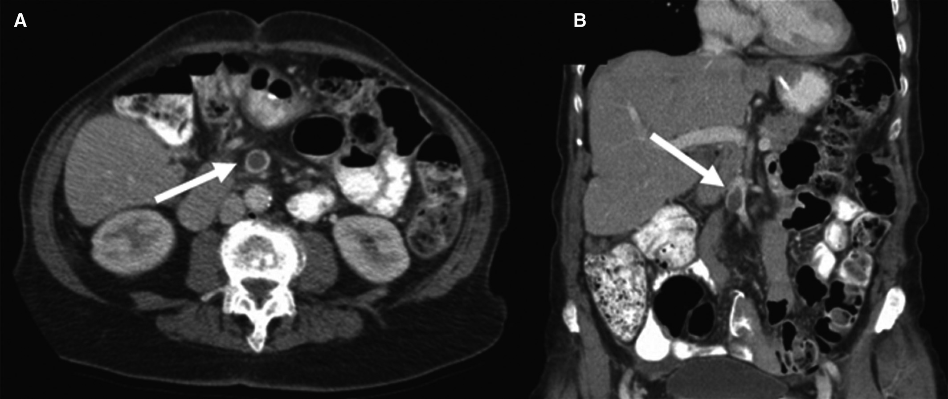
Тромбоз верхней брыжеечной вены.
Компьютерная томография в портально-венозной контрастной фазе
А, В: 79-летняя пациентка с экстраовариальным перитонеальным канцероматозом, жалобами на сильные боли в животе, подозрение на мезентериальную ишемию.
Тромбоз верхней брыжеечной вены в аксиальной и коронарной плоскости

Slide 7
Компьютерная томография-венография
Тромбоз церебральных вен
Венозная система головного мозга состоит из системы глубоких вен, венозных синусов твердой мозговой оболочки и системы поверхностных вен.
Золотой стандарт диагностики тромбоза церебральных вен (ТЦВ) ― магнитно-резонансная венография с контрастным усилением (МР-В с КУ).
Альтернативой может быть КТ-В, его преимущества:
широкая доступность
короткое время визуализации
возможность исключить другие острые церебральные нарушения, такие как церебральная ишемия или кровоизлияния
По результатм сравнения КТ-В с МР-В с КУ, чувствительность КТ-В составила 75-100%, специфичность 82-100%

Slide 8
Компьютерная томография-венография
Тромбоз церебральных вен
КТ без контрастного усиления визуализирует тромб в виде гиперинтенсивного сигнала в одной из церебральных вен - «признак плотного сгустка».
Тромбированная кортикальная вена визуализируется как линейная или тяжистая плотность - «признак шнура» или «хорды».
У 30% пациентов с тромбозом верхнего сагиттального синуса можно обнаружить симптом «пустой дельты», визуализирующийся как усиление сигнала коллатеральных вен в стенках верхнего сагитального синуса, окружающих гиподенсивный тромб в синусе.
У 60-80% пациентов с ТЦВ, КТ показывает только косвенные признаки ТЦВ, такие как отек головного мозга и венозный инфаркт

Slide 9
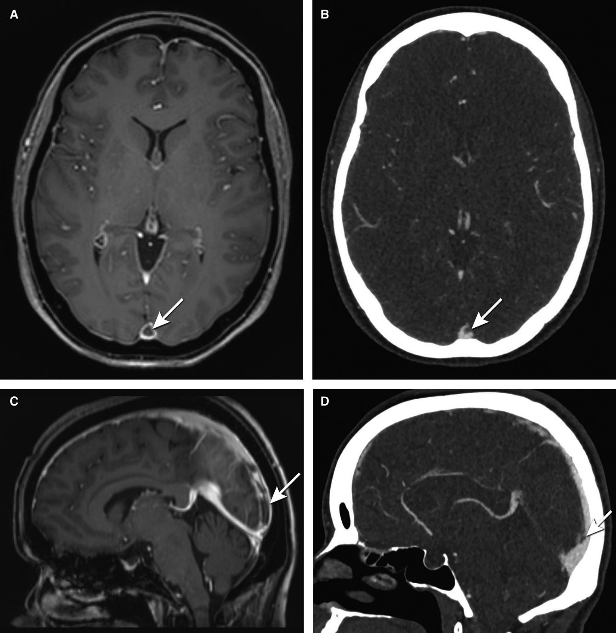
Тромбоз церебральных вен. МР-ангиография. КТ-ангиография
32-летняя женщина, в анамнезе системная красная волчанка и ТЭЛА, жалобы на головную боль продолжительностью 1 неделю.
A, C: МР-ангиография Т1-ВИ после введения гадолиния.
B, D: КТ-ангиография с йодсодержащим контрастом.
При первоначальном исследовании МР-ангиографии присутствует дефект наполнения в затылочной области верхнего сагиттального синуса: тромбоз сагиттального синуса (А и С)
Через неделю после лечения большая часть тромба лизировалась, остаточный тромбоз (B и D)

Slide 10
Магнитно-резонансная томография

Slide 11
Магнитно-резонансная томография
Методология
Фазово-контрастная МР-венография (ФК МР-В) и времяпролетная венография (ВВ) используются для визуализации кровотока в сосудах без использования контрастного вещества.
ФК МР-В основана на изменении фазовых сдвигов протонов, возникающих при движении протонов с током крови. Чувствительность методики составила 90%, специфичность 100%.
При визуализации ВВ используется большое время повторения (высокая частота радиочастотных импульсов), способствующее визуализации притока крови.
По сравнению с контрастной венографией чувствительность ВВ составила 100%, специфичность 94%.
Оба метода используются редко из-за длительного времени визуализации

Slide 12
Магнитно-резонансная томография
Методология МР-В с КУ
МР-венография с контрастным усилением (МР-В с КУ) использует контрастное вещество на основе гадолиния, которое увеличивает интенсивность сосудистого сигнала за счет сокращения времени Т1 релаксации.
При непрямой МР-В с КУ контраст вводится через кубитальную вену и визуализация выполняется, когда контраст достигает интересующего уровня поражения вен нижних конечностей.
В прямой МР-В с КУ используется разведенное контрастное вещество, которое вводится в вену тыла стопы исследуемой конечности.
Этот метод напоминает обычную венографию и позволяет визуализировать глубокую и поверхностную венозную систему.

Slide 13
Магнитно-резонансная томография
Методология МР-В с КУ
Недостатки МР-В с КУ:
Неинтенсивный внутрипросветный дефект наполнения, который может быть замаскирован интенсивным сигналом от крови, окружающей тромб
Недостаточное разведение контрастного вещества, которое может вызвать эффект укорочения T2, который может имитировать тромб
Рекомендации по применению МР-В с КУ в диагностике ТГВНК дать нельзя, поскольку не было опубликовано исследований использования МР-венографии в качестве теста первой линии

Slide 14
Магнитно-резонансная томография
Методология MRDTI
Новым методом МРТ является метод прямой визуализации венозного тромба (MRDTI).
MRDTI основан на оксигенации гемоглобина при тромбообразовании, что приводит к образованию метгемоглобина, который действует как эндогенное контрастное вещество и проявляется как сигнал высокой интенсивности при визуализации Т1-взвешенных изображений.
Чувствительность MRDTI составляет 97-100%, специфичность 100%

Slide 15
Магнитно-резонансная томография
ТГВ нижних конечностей
Высокоинтенсивный сигнал от тромба полностью исчезает через 6 месяцев, что важно для диагностики рецидивирующего ипсилатерального ТГВ, поскольку позволяет отличить хронические тромбы от острого рецидивирующего ТГВ.
MRDTI точно дифференцирует пациентов с рецидивирующим ипсилатеральным ТГВ, подтвержденным по результатам УЗИ, и бессимптомными хроническими тромбами.
MRDTI, вероятно, может использоваться в качестве единственного и окончательного диагностического теста в случае подозрения на ипсилатеральный рецидив ТГВ.

Slide 16
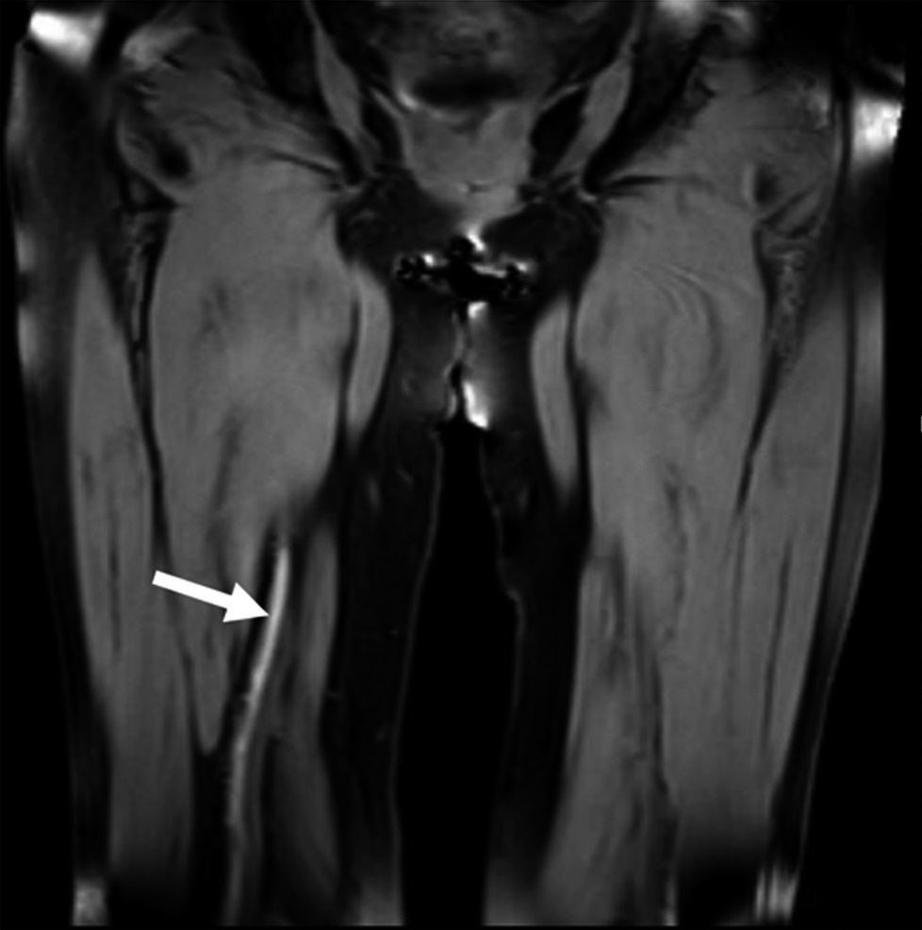
Ипсилатеральный рецидив ТГВ. Метод прямой визуализации венозного тромба
76-летняя пациентка с подозрением на ипсилатеральный рецидивирующий тромбоз глубоких вен.
Высокая интенсивность сигнала в поверхностной бедренной вене и подколенной вене правой нижней конечности: рецидив ТГВ

Slide 17
Магнитно-резонансная томография
Методология
Новые специфические контрастные вещества позволяют использовать селективную молекулярную МРТ.
Мишени для использования в контрастной визуализации - фибрин и α2-антиплазмин.
По результатам исследований на животных моделях было показано, что фибрин-связывающие меченные гадолинием пептидные контрастные вещества применимы к людям без каких-либо побочных эффектов.
Однако необходимы более масштабные проспективные исследования на людях

Slide 18
Магнитно-резонансная томография
Методология МР-АПГ
Магнитно-резонансная ангиопульмонография (МР-АПГ) позволяет избежать использования ионизирующего излучения.
При МР-АПГ используется внутривенное введение гадолиния, который укорачивает T1-сигнал крови, создавая гиперинтенсивные изображения крови.
Диагностическими критериями ТЭЛА при МР-АПГ являются:
Частично обтурирующий внутрипросветный дефект наполнения
Полная окклюзия артерии с прерыванием столба контрастного вещества

Slide 19
Магнитно-резонансная томография
Методология МР-АПГ при ТЭЛА
При изучении МР-АПГ отмечается высокий процент технически неадекватных изображений (до 30%) из-за артефактов и плохого контрастирования на ангиографических последовательностях.
Чувствительность и специфичность остальных технически адекватных сканирований составляли 78% и 99% соответственно.
В попытке улучшить чувствительность МР-АПГ в настоящее время проводится исследование точности МРТ в сочетании с УЗИ нижних конечностей (NCT02059551)

Slide 20
Магнитно-резонансная томография
Хроническая тромбоэмболическая легочная гипертензия
МР-АПГ обладает высоким профилем безопасности по сравнению с инвазивной дигитальной субтракционной ангиографией (ДСА) и КТ-АПГ.
МР-АПГ при ХТЭЛГ все еще уступает ДСА и КТ-АПГ на уровне сегментарных артерий с чувствительностью 83% и специфичностью 99%.
Нынешняя роль МР-АПГ в работе с пациентами с ХТЭЛГ может дополнять ДСА и/или КТ-АПГ и использоваться в соответствии с опытом в специализированных центрах

Slide 21
Магнитно-резонансная томография
ТГВ Верхних конечностей
При исследовании ТГВВК метод ВВ обладает чувствительностью 71%, специфичностью 89%.
Для МР-В с КУ чувствительность составляет 50%, специфичность 80%.
Обоим методам визуализации не хватает точности, чтобы иметь ценность в клинической практике

Slide 22
Магнитно-резонансная томография
Тромбоз воротной вены и ее ветвей
МР-В с КУ не является методом выбора для диагностики тромбоза воротной вены и ее ветвей (ТВВиВ), поскольку артефакты от движения ограничивают точность визуализации.
По результатам небольшого исследования чувствительность и специфичность МР-В с КУ составили 100% и 98% соответственно.
МР-В с КУ может быть ценной диагностической альтернативой в ближайшем будущем, если данные о чувствительности и специфичности подтвердятся в дальнейших исследованиях

Slide 23
Магнитно-резонансная томография
Тромбоз церебральных вен
Для тромбоза церебральных вен (ТЦВ) диагностическим методом первого выбора является МРТ в сочетании с МР-В.
Тромбированные вены изоинтенсивны на Т1-взвешенных изображениях в первые 5 дней, в то время как на Т2-взвешенных изображениях вены гипоинтенсивны.
По истечении 5 дней как Т1-, так и Т2-взвешенные изображения показывают усиление сигналов в месте тромбоза

Slide 24
Магнитно-резонансная томография
Методология MRBTI
В недавнем исследовании изучалось использование магнитно-резонансной томографии тромбов с использованием метода black-blood thrombus imaging (magnetic resonance black-blood thrombus imaging - MRBTI).
Этот метод имеет сходство с методом MRDTI, поскольку он оценивает тромб, а не визуализирует снижение венозного кровотока, развивающееся в результате тромбоза.
Чувствительность MRBTI составила 97,4% специфичность 99,3%

Slide 25
Позитронно-эмиссионная томография

Slide 26
Позитронно-эмиссионная томография
Методология
Принцип работы позитронно-эмиссионной томографии (ПЭТ) с F-18 фтор-2-дезокси-d-глюкозой (ФДГ) основан на накоплении ФДГ в активированных лейкоцитах.
Тромбообразование связано с воспалением из-за с накопления активированных лейкоцитов внутри тромба и окружающих тканях.
Механизм воспаления с накоплением ФДГ позволяет визуализировать венозный тромбоз с помощью ПЭТ

Slide 27
Позитронно-эмиссионная томография
Тромбоз глубоких вен
По результатам нескольких исследований чувствительность ПЭТ/КТ с применением ФДГ составляет 31-87,5%, специфичность 88-100%.
После начала лечения антикоагулянтами сигнал от тромба на ПЭТ/КТ со временем снижается.
Способность дифференцировать острые тромбы от хронических может свидетельствовать о потенциальной роли ПЭТ/КТ с применением ФДГ в обследовании пациентов с подозрением на ипсилатеральный рецидив ТГВ.
Недостатки ПЭТ/КТ:
период голодания перед исследованием в 6 часов
время ожидания перед сканированием >1 часа после введения РФП

Slide 28
Позитронно-эмиссионная томография
ТЭЛА
Возможна визуализация ТЭЛА как случайной находки при проведении исследований на ПЭТ/КТ с применением ФДГ, в основном наблюдаемая у онкологических больных.
Предварительные результаты проспективного обсервационного исследования показали низкую точность ПЭТ/КТ с применением ФДГ: только у двух из шести пациентов с ТЭЛА было обнаружено заметное накопление ФДГ (NCT01466426)

Slide 29
Выводы
Основные используемые на сегодняшний день методы визуализации тромбов — УЗИ и КТ-АПГ — отличаются высокой точностью и широко применяются.
Тем не менее, остаются недостатки этих двух методов, что оставляет место для разработки новых методов визуализации.
В настоящее время большинство новых методов визуализации не получили достаточной доказательной базы и поэтому не могут быть рекомендованы для использования в повседневной практике

Slide 30
Спасибо за внимание!

